Slide 1
DungeonAndDeamon
Allan ESTRELA
Yoan GWIZDALA
Amaury JOLY

Slide 2
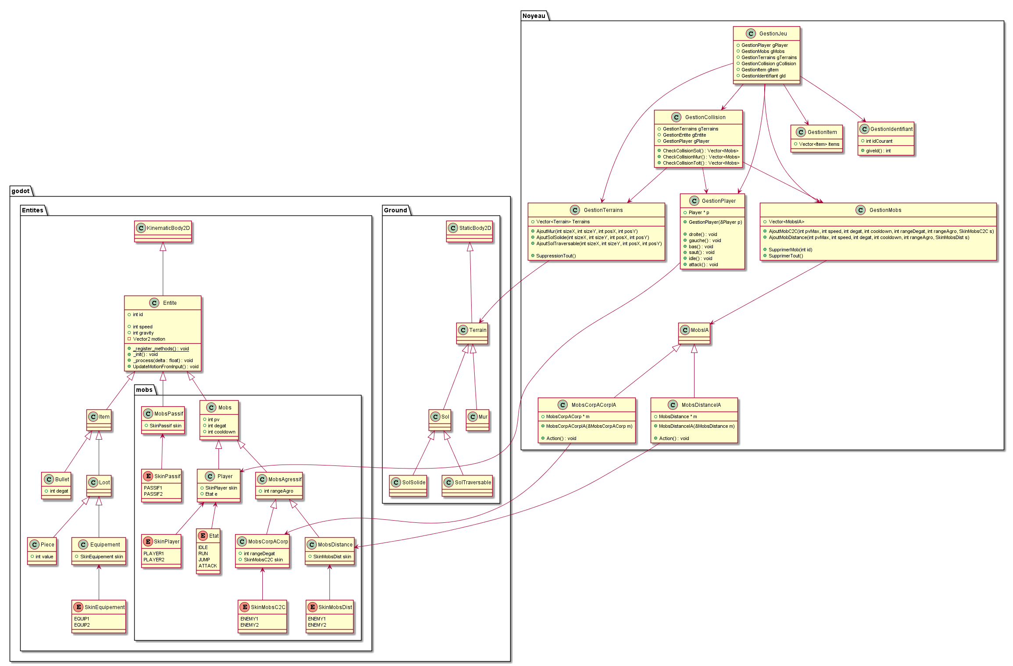
Evolution du diagramme des classes

Slide 3
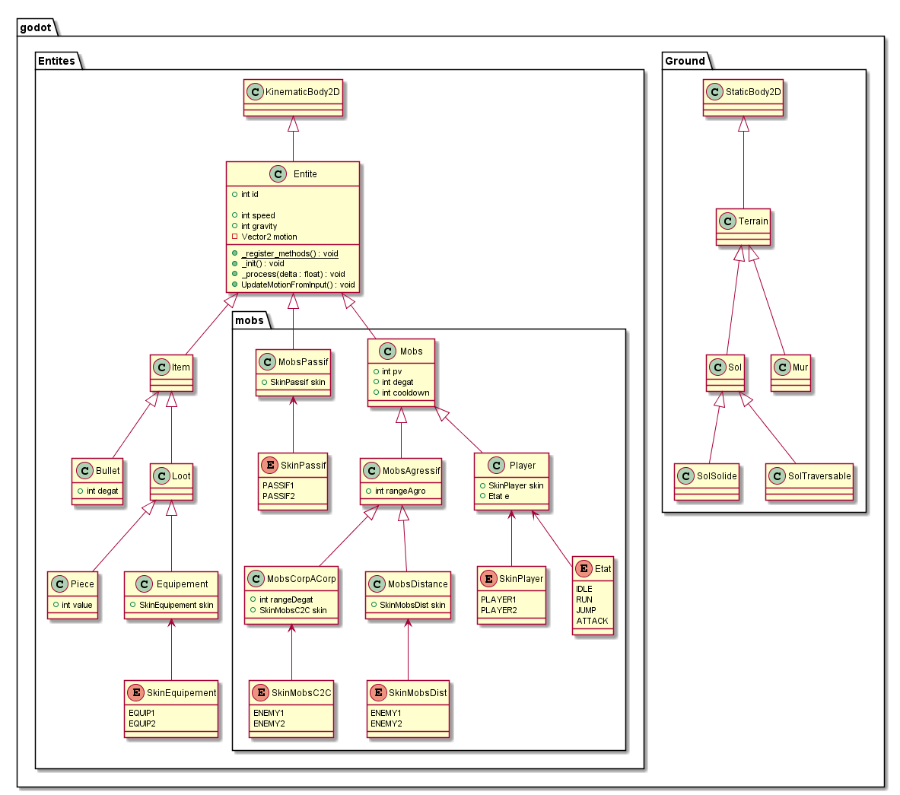
Evolution du diagramme des classes

Slide 4
Evolution du diagramme des classes

Slide 5
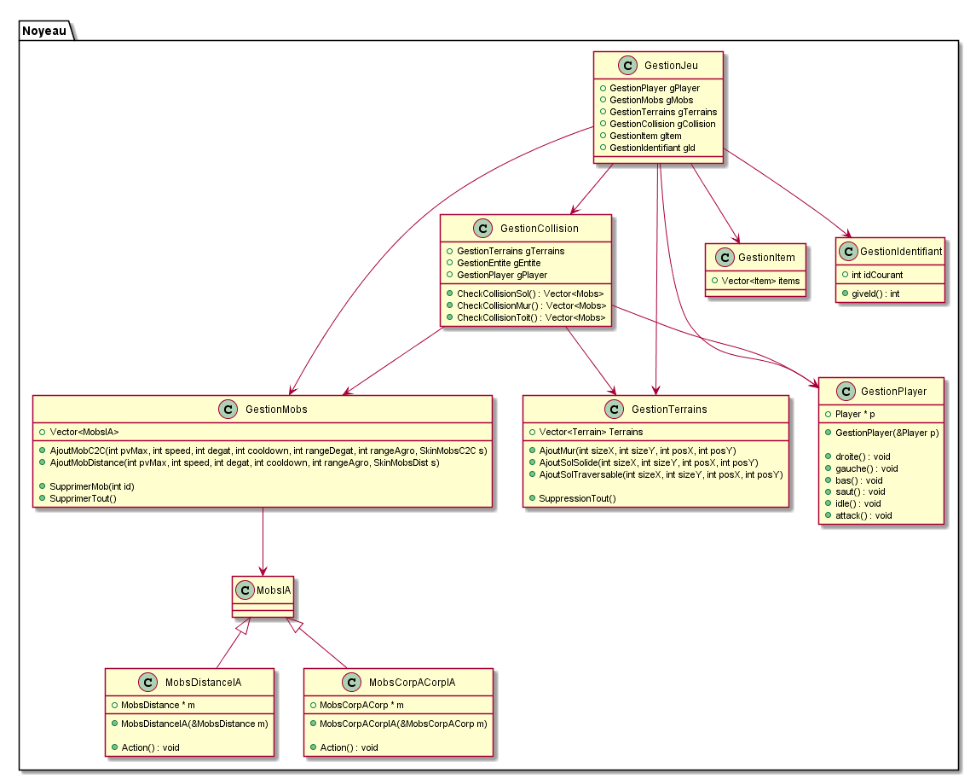

Evolution du diagramme des classes

Slide 6
Evolution du diagramme des classes

Slide 7
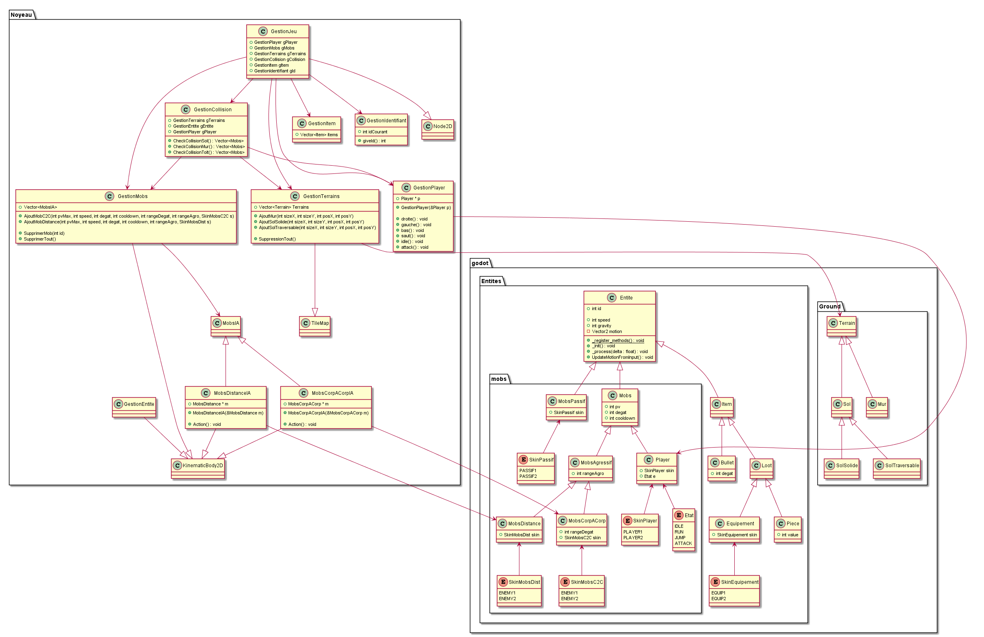
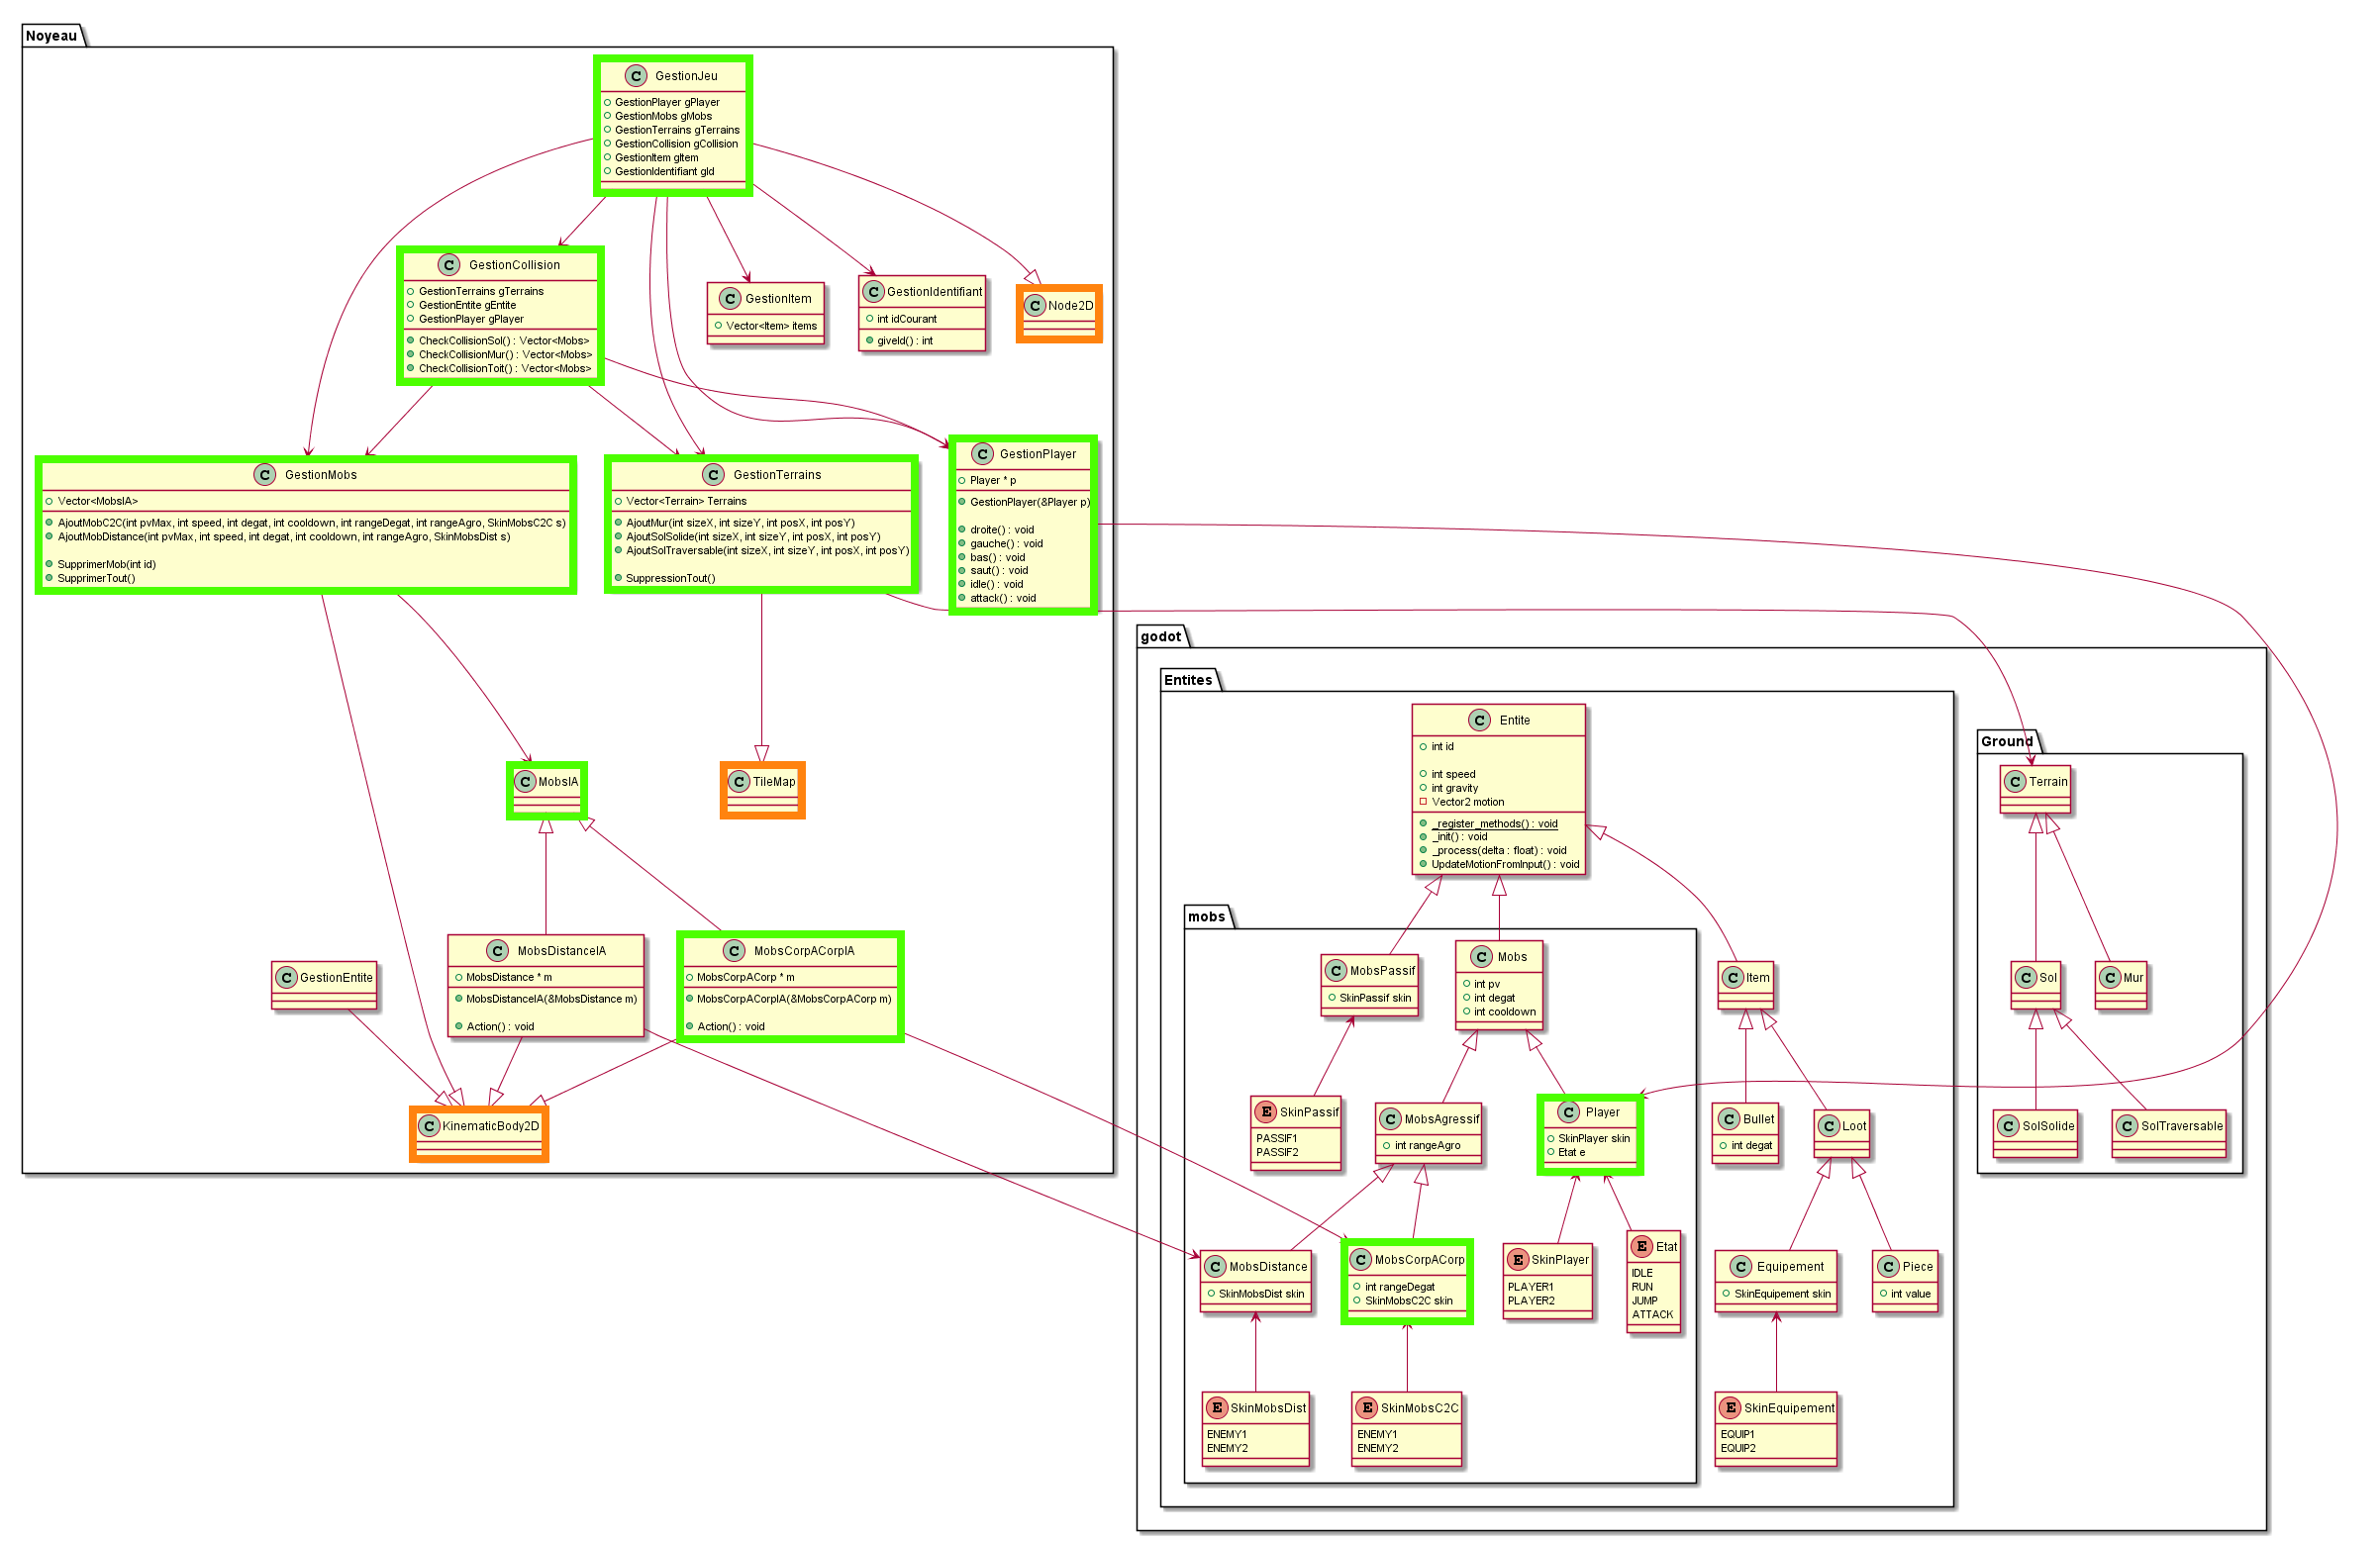
Evolution du diagramme des classes

Slide 8
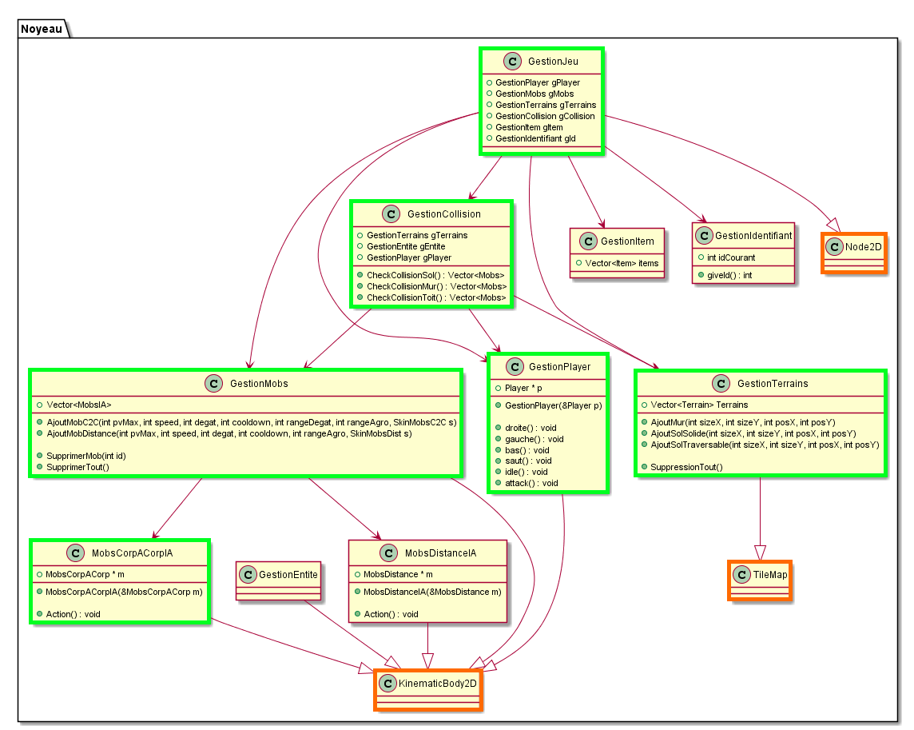
Evolution du diagramme des classes

Slide 9
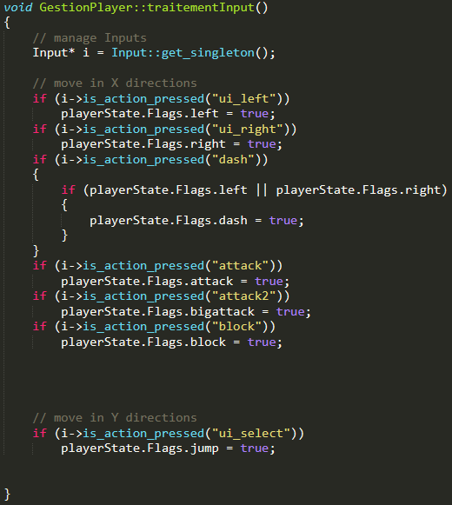
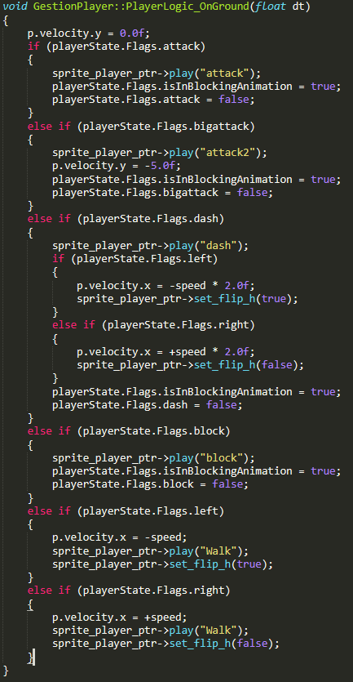
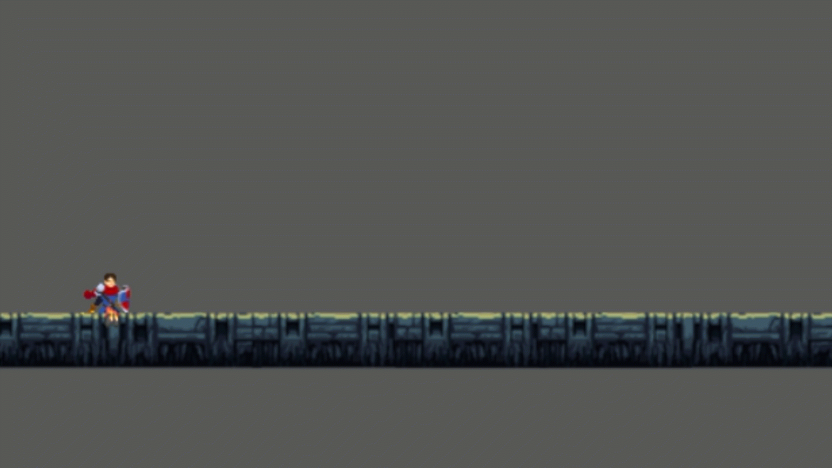
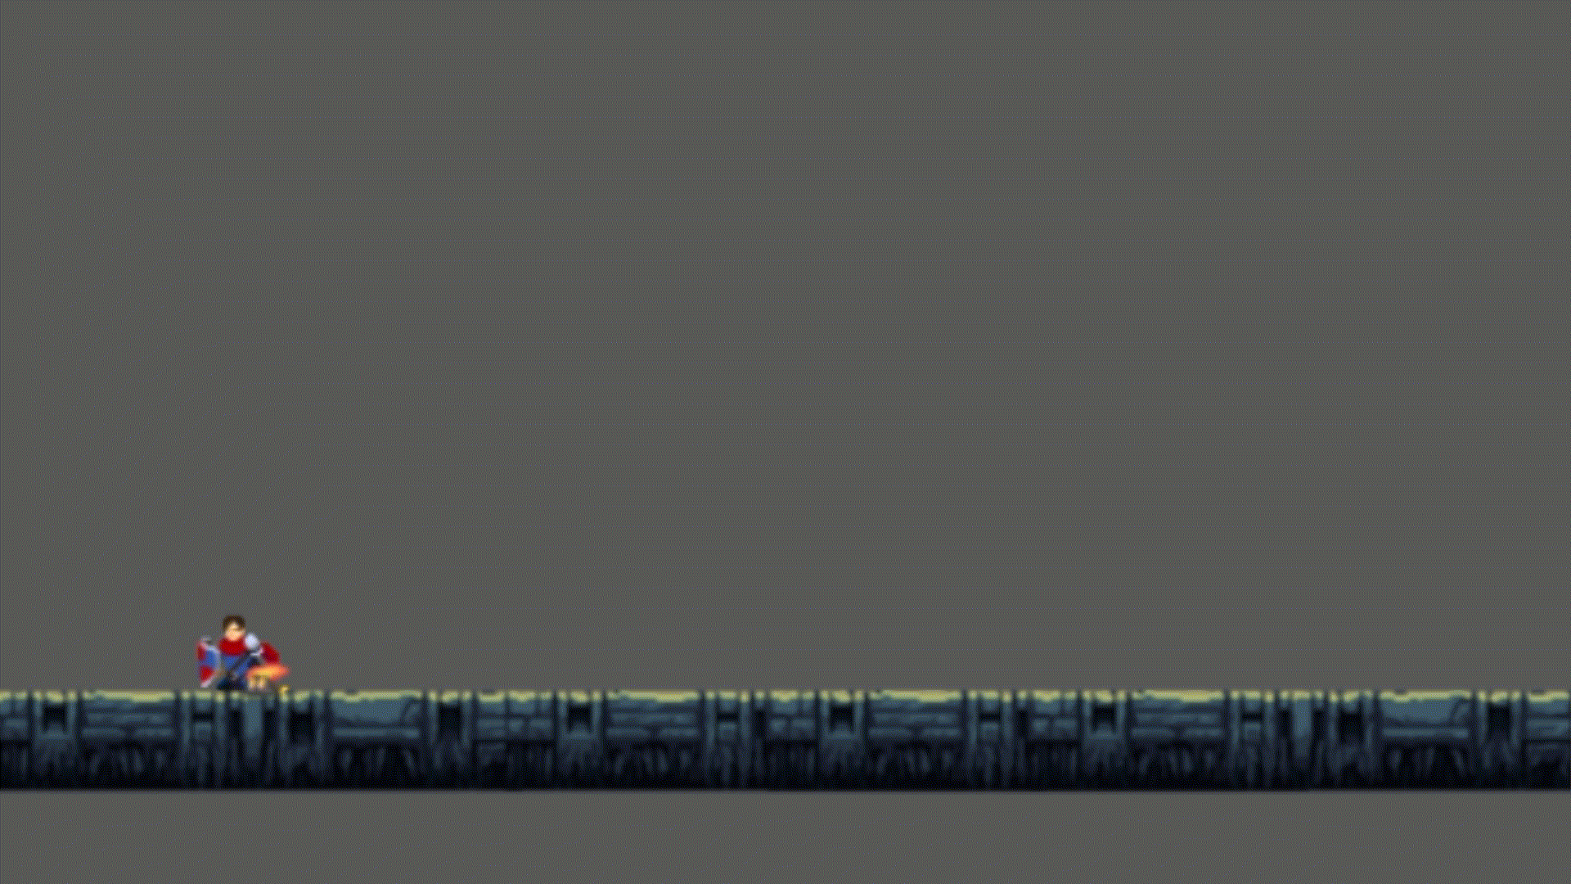
Zoom Sur : La gestion du Player (Les déplacements)

Slide 10
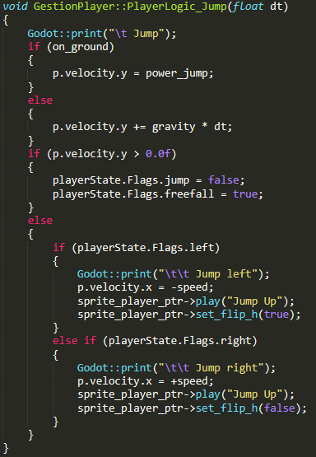
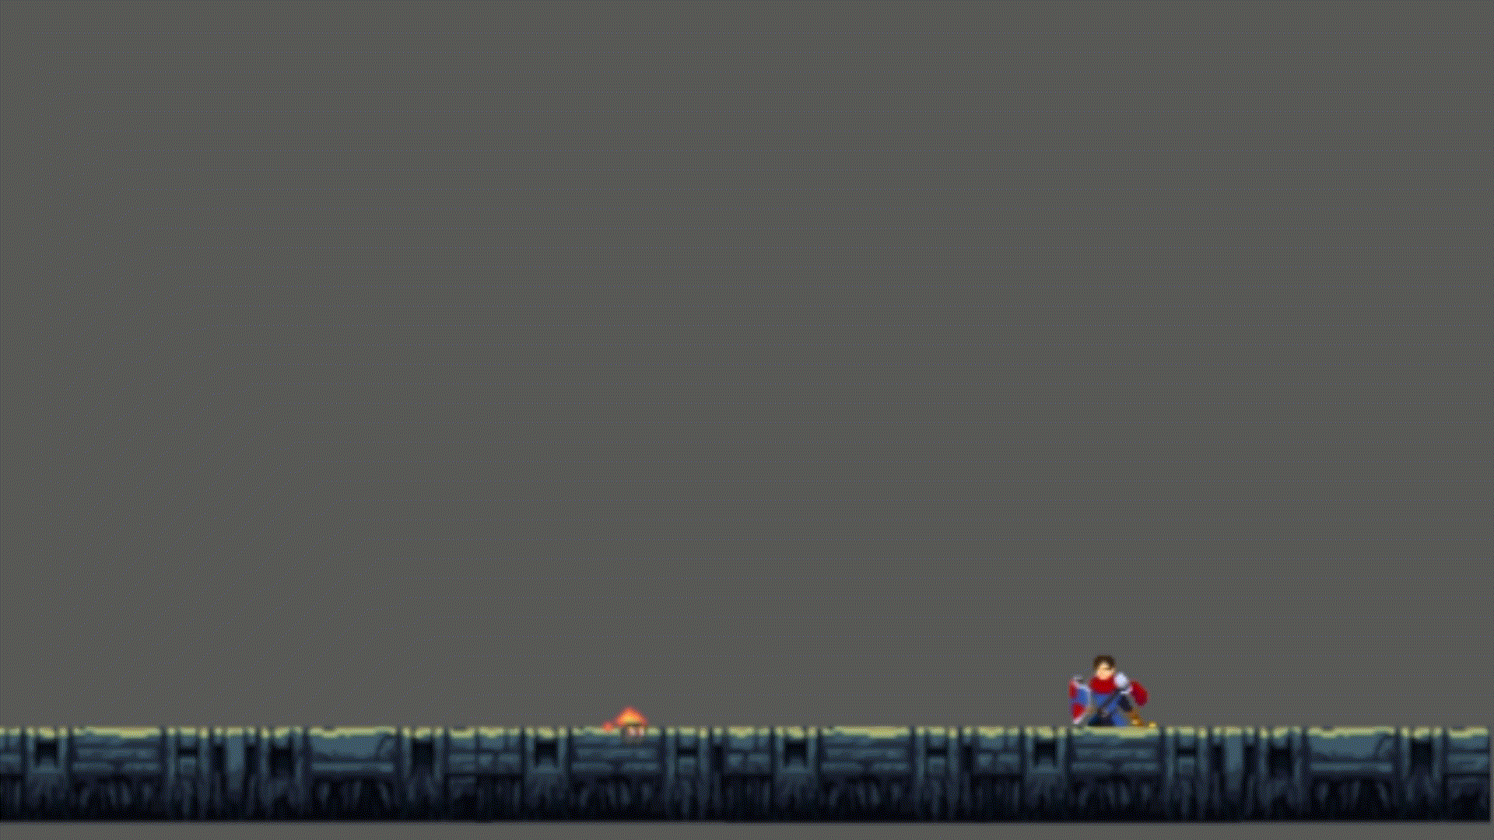
Zoom Sur : La gestion du Player (Le Saut)

Slide 11
Evolution du diagramme des classes

Slide 12
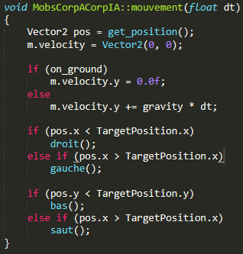
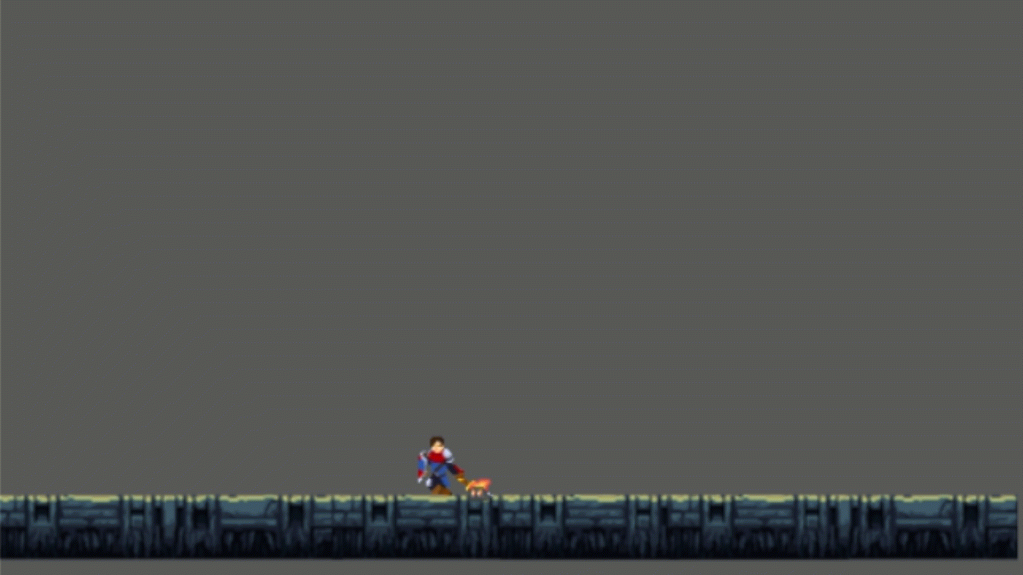
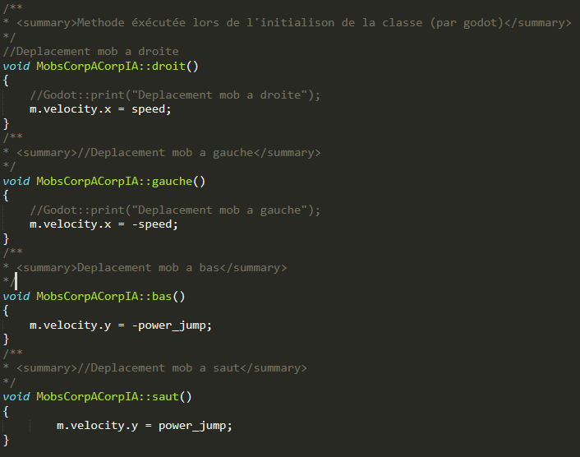
Zoom Sur : La gestion des Mobs (L’IA)

